Slide 1

Modelos de Redes
Profesor name
Optimización de Procesos Industriales
Escuela de Ingeniería y Ciencias
Tecnológico de Monterrey
True optimization is the revolutionary
contribution of modern research to
decisión processes.
George Dantzig

Slide 2
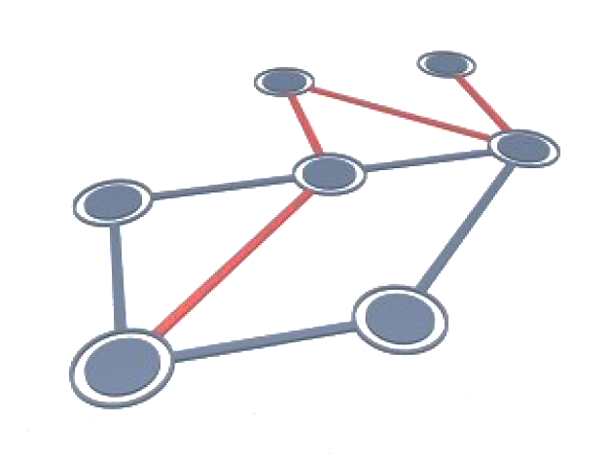

El Problema de la Ruta Más Corta
x_{ij} = 1 si se visita el nodo j inmediatamente después de visitar el nodo i,
0 de otro modo
$$min \sum_{(i,j)}{d_{ij}x_{ij}}$$
st
$$\begin{matrix}\sum_{i}{x_{ij}}=\sum_{i}{x_{ji}} & ∀j\backslash \{1,n\}\end{matrix}$$
$$\begin{matrix}\sum_{j}{x_{1j}}=1 & \end{matrix}$$
$$\begin{matrix}\sum_{j}{x_{in}}=1 & \end{matrix}$$
$$\begin{matrix}x_{ij}∈\left\{0,1\right\} & ∀i,j\end{matrix}$$
El objetivo del SPP (Shortest Path Problem) es encontrar un recorrido que minimice la distancia total de la ruta, con las siguientes condiciones:
Debe iniciar en el nodo origen (i.e i=1)
Debe terminar en el nodo destino (i.e. i=n)
Si un nodo se visita, debe ser máximo una vez.
Notes:
Los algoritmos más importantes para resolver este problema son:
Algoritmo de Dijkstra, resuelve el problema de los caminos más cortos desde un único vértice origen hasta todos los otros vértices del grafo.
Algoritmo de Bellman - Ford, resuelve el problema de los caminos más cortos desde un origen si la ponderación de las aristas es negativa.
Algoritmo de Búsqueda A*, resuelve el problema de los caminos más cortos entre un par de vértices usando la heurística para intentar agilizar la búsqueda.
Algoritmo de Floyd - Warshall, resuelve el problema de los caminos más cortos entre todos los vértices.
Algoritmo de Johnson, resuelve el problema de los caminos más cortos entre todos los vértices y puede ser más rápido que el de Floyd-Warshall en grafos de baja densidad.
Algoritmo de Viterbi, resuelve el problema del camino estocástico más corto con un peso probabilístico adicional en cada vértice.

Slide 3

El Problema de la Ruta Más Corta
x_{ij} = 1 si se visita el nodo j inmediatamente después de visitar el nodo i,
0 de otro modo
$$min \sum_{(i,j)}{d_{ij}x_{ij}}$$
st
$$\begin{matrix}\sum_{i}{x_{ij}}=\sum_{i}{x_{ji}} & ∀j\backslash \{1,n\}\end{matrix}$$
$$\begin{matrix}\sum_{j}{x_{1j}}=1 & \end{matrix}$$
$$\begin{matrix}\sum_{j}{x_{in}}=1 & \end{matrix}$$
$$\begin{matrix}x_{ij}∈\left\{0,1\right\} & ∀i,j\end{matrix}$$
Métodos de solución
Algoritmo de Dijkstra
Algoritmo de Bellman – Ford
Algoritmo de Búsqueda A*
Algoritmo de Floyd-Marshall…
Notes:
Los algoritmos más importantes para resolver este problema son:
Algoritmo de Dijkstra, resuelve el problema de los caminos más cortos desde un único vértice origen hasta todos los otros vértices del grafo.
Algoritmo de Bellman - Ford, resuelve el problema de los caminos más cortos desde un origen si la ponderación de las aristas es negativa.
Algoritmo de Búsqueda A*, resuelve el problema de los caminos más cortos entre un par de vértices usando la heurística para intentar agilizar la búsqueda.
Algoritmo de Floyd - Warshall, resuelve el problema de los caminos más cortos entre todos los vértices.
Algoritmo de Johnson, resuelve el problema de los caminos más cortos entre todos los vértices y puede ser más rápido que el de Floyd-Warshall en grafos de baja densidad.
Algoritmo de Viterbi, resuelve el problema del camino estocástico más corto con un peso probabilístico adicional en cada vértice.

Slide 4
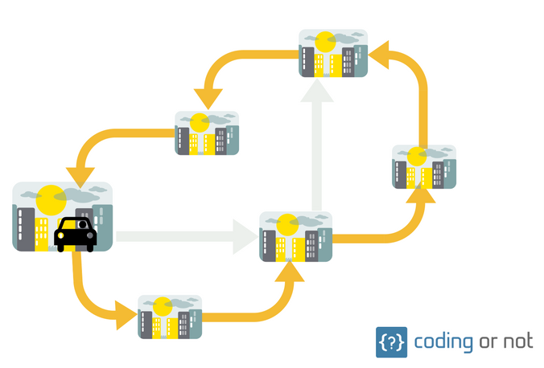

El Problema del Agente Viajero
x_{ij} = 1 si se visita el nodo j inmediatamente después de visitar el nodo i,
0 de otro modo
$$min \sum_{(i,j)}{d_{ij}x_{ij}}$$
st
$$\begin{matrix}\sum_{i}{x_{ij}}=1 & ∀j\end{matrix}$$
$$\begin{matrix}\sum_{j}{x_{ij}}=1 & ∀i\end{matrix}$$
$$\begin{matrix}x_{ij}∈\left\{0,1\right\} & ∀i,j\end{matrix}$$
El objetivo del TSP ( (Travelling Salesman Problem),) es encontrar un recorrido completo que minimice la distancia total de la ruta, o el tiempo total del recorrido, con las siguientes condiciones:
Que conecten todos los nodos de una red
Que se conecten visitándolos tan sólo una vez
El recorrido debe volver al punto de partida.
Ciclo Hamiltoniano
Ciclo Hamiltoniano
Imagen: https://codingornot.com/01-agente-viajero-introduccion
Notes:
Las variables que han sido empleadas por la mayoría de los investigadores que dan solución a TSP son:
Tiempo de recorrido entre ciudades: horas, minutos, días, semanas, etc.
Distancia de recorrido entre ciudades: metros, kilómetros, millas, milímetros, etc.
Costo de traslado: dinero, desgaste de las piezas, gasto de energía, etc.
Las variables que se pueden adoptar dependen de cada problema, por ejemplo:
Circuitos electrónicos: cantidad de soldadura utilizada, menor espacio entre los puntos de soldadura de los circuitos, evitar el cruce entre las líneas de soldadura, tiempo de fabricación, distribución de los circuitos, entre otras.
Control de semáforos: Número de semáforos (nodos), tiempo de traslado entre semáforos, cantidad de autos que pasan por un punto, entre otras variables.
Previsión del tránsito terrestre: puntos en una ciudad, cantidad de vehículos, tiempo de traslado, tipos de vehículos, horas pico, correlación entre variables, regresión lineal, etc.
Entrega de productos: Peso de las entregas, número de entregas, nodos (domicilios) a visitar, recorridos, tiempos de traslado, tipo de vehículo, etc.
Estaciones de trabajo: secuencia de actividades, lugar de las herramientas (nodos), Tipo de herramientas, tiempo de uso, etc.
Edificación: puntos de edificación (construcciones), distancia entre las construcciones y los insumos, vehículos (grúas, camiones de volteo, etc.), cantidad de combustible que emplean, etc.
TSP se puede emplear en cualquier situación que requiere seleccionar nodos en cierto orden que reduzca los costos:
Reparto de productos. Mejorar una ruta de entrega para seguir la más corta.
Transporte. Mejorar el recorrido de caminos buscando la menor longitud (figura 1).
Robótica. Resolver problemas de fabricación para minimizar el número de desplazamientos al realizar una serie de perforaciones en un circuito impreso.
Turismo y agencias de viajes. Aun cuando los agentes de viajes no tienen un conocimiento explícito del Problema del Agente Viajero, las compañías dedicadas a este giro utilizan un software que hace todo el trabajo. Estos paquetes son capaces de resolver instancias pequeñas del TSP.
Horarios de transportes laborales y/o escolares. Estandarizar los horarios de los transportes es claramente una de sus aplicaciones, tanto que existen empresas que se especializan en ayudar a las escuelas a programarlos para optimizarlos en base a una solución del TSP.
Inspecciones a sitios remotos. Ordenar los lugares que deberá visitar un inspector en el menor tiempo.
Secuencias. Se refiere al orden en el cual n trabajos tienen que ser procesados de tal forma que se minimice el costo total de producción.
https://www.uaeh.edu.mx/scige/boletin/tlahuelilpan/n3/e5.html

Slide 5
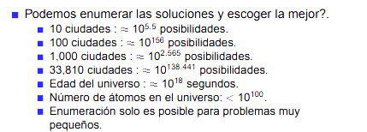
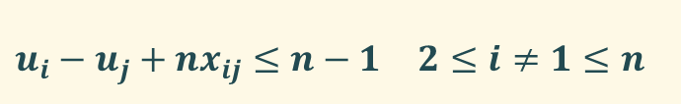
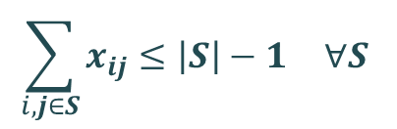

El Problema del Agente Viajero
(n-1)! Soluciones
Red simétrica: (n-1)!/2 soluciones
x_{ij} = 1 si se visita el nodo j inmediatamente después de visitar el nodo i,
0 de otro modo
$$min \sum_{(i,j)}{d_{ij}x_{ij}}$$
st
$$\begin{matrix}\sum_{i}{x_{ij}}=1 & ∀j\end{matrix}$$
$$\begin{matrix}\sum_{j}{x_{ij}}=1 & ∀i\end{matrix}$$
$$\begin{matrix}x_{ij}∈\left\{0,1\right\} & ∀i,j\end{matrix}$$
Restricciones de rompimiento de subciclos para cada subconjunto S.
Métodos de solución
Exactos – Branch & Bound
Heurísticos
  El vecino más cercano
Metaheurísticos
  Algoritmos genéticos
  Colonia de hormigas
  Redes neuronales…
$$\begin{matrix}\sum_{i,j∈S}{x_{ij}}≤\left|S\right|−1 & ∀S \end{matrix}$$
$\begin{matrix}u_{i}−u_{j}+nx_{ij}≤n−1 & 2≤i≠1≤n\end{matrix}$
Cálculos enumeración: http://www.dii.uchile.cl/~daes pino/PApers/TSP_and_IP_chile_050820.pdf
Notes:
Algoritmos genéticos: la solución consiste en encontrar un individuo cuya combinación de genes (cada gen es una variable), den solución al problema de visitar todas las ciudades una vez. Otra solución es que cada gen es una ciudad y cuyo orden dependerá del orden en que serán visitadas.
Redes neuronales: Una red neuronal simula las conexiones entre los nodos (lugares por visitar), y cada recorrido por las diferentes neuronas genera al final un camino que involucra el tour por todas las ciudades visitadas una sola vez.
Colonia de hormigas (ACO): las hormigas encuentran el camino más corto entre 2 puntos; para TSP, se considera el punto de inicio como el punto final, el mismo nodo; de esta manera, las hormigas deben recorrer todas las ciudades en un circuito, sin pasar 2 veces por la misma ciudad.
Project Scheduling Problem (PSP): Buscar la solución considerando principalmente el uso mínimo de recursos durante cada recorrido.
Búsqueda Tabú: consiste en buscar el vecino próximo cuyos costos de traslado del nodo actual al siguiente, sea el de menor costo en cuanto al uso de recursos
Combinación de propuestas: Las técnicas de Inteligencia Artificial se pueden combinar para crear meta heurísticas, conformando diferentes soluciones tales como: algoritmos genéticos con redes neuronales, PSP con ACO, PSP con redes neuronales, etc.
--
http://www.ptolomeo.unam.mx:8080/xmlui/bitstream/handle/132.248.52.100/6533/Tesis.pdf?sequence=1
Entre distintos tipos de métodos heurísticos destacan los siguientes:
Métodos Constructivos. Agregan componentes adicionales a la solución hasta que se obtiene una solución factible;
Métodos de Descomposición. Dividen el problema en varias partes para simplificar su solución;
Métodos de Reducción. Tratan de identificar o suponer un atributo de la solución óptima para obtener una aproximación; y
Manipulación del Modelo. Buscan reducir el tamaño del modelo aplicando herramientas estadísticas y combinatorias.

Slide 6
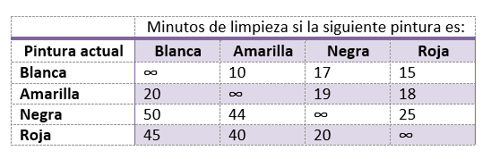
Aplicación del TSP
El programa de producción diaria de Rainbow Company incluye lotes de pinturas blancas (W), amarilla (Y), roja ( R) y negra (B). Como Rainbow usa las mismas instalaciones en las cuatro clases de pintura, es necesario hacer una buena limpieza entre los lotes. La siguiente tale resume el tiempo de limpieza, en minutos, donde al color del renglón sigue el color de la columna.
Determinar la secuencia óptima para la producción diaria de los cuatro colores, que minimice el tiempo total de limpieza necesario.
El problema del agente viajero (TSP)
Ch.9 9.3.1 Winston.

Slide 7
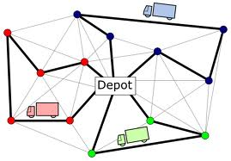
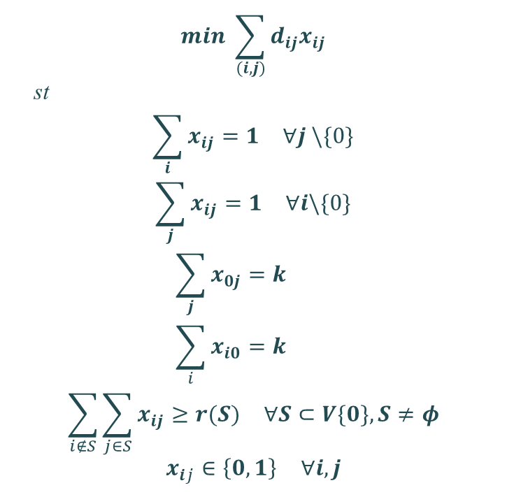
El Problema Ruteo de Vehículos
x_{ij} = 1 si se visita el nodo j inmediatamente después de visitar el nodo i,
0 de otro modo
$$min \sum_{(i,j)}{d_{ij}x_{ij}}$$
st
$$\begin{matrix}\sum_{i}{x_{ij}}=1 & ∀j \backslash \{0\}\end{matrix}$$
$$\begin{matrix}\sum_{j}{x_{ij}}=1 & ∀i\backslash \{0\}\end{matrix}$$
$$\begin{matrix}\sum_{j}{x_{0j}}=k & \end{matrix}$$
$$\begin{matrix}\sum_{i}{x_{i0}}=k & \end{matrix}$$
$$\begin{matrix}\sum_{i∉S}{\sum_{j∈S}{x_{ij}≥r(S)}} & ∀S⊂V\{0\},S≠φ\end{matrix}$$
$$\begin{matrix}x_{ij}∈\left\{0,1\right\} & ∀i,j\end{matrix}$$
El objetivo del VRP (Vehicle Routing Problem),) es encontrar las rutas para un conjunto de vehículos que minimicen la distancia total recorrida, con las siguientes condiciones:
Deben iniciar y terminar en el nodo depot, o nodo 0.
Deben respetar la capacidad del vehículo y la longitud máxima de ruta.
Fuente imagen: https://www.r-bloggers.com/wp-content/uploads/2010/11/vrp.jpg

Slide 8

El Problema Ruteo de Vehículos - Variantes
    Capacitated VRP (CVRP): VRP considerando restricciones de capacidad en vehículos
    Multiple Depot VRP (MDVRP): VRP considerando varios CD’s intercalados con los clientes
    Periodic VRP (PVRP): VRP para M días de planeación
    Split Delivery VRP (SDVRP): VRP donde se atiende a un cliente usando varios vehículos
    Stochastic VRP (SVRP): VRP donde uno o mas componentes son aleatorios (demanda, tiempos)
    VRP with Backhauls: VRP donde el cliente retorna productos
    VRP with Pick-Up and Delivering: VRP con recogida y despacho simultáneamente.
    VRP with Satellite Facilities: VRP considerando la re planeación de rutas satelitalmente
    VRP with Time Windows (VRPTW): VRP con ventanas de tiempo
    VRP con velocidades dependientes del tiempo.
Fuente imagen: https://www.simpliroute.com/post/ventanas-horarias-en-el-vrp

Slide 9

Problemas de localización
“That’s what modeling does, makes something real before it happens.”
Paul Kemp

Slide 10
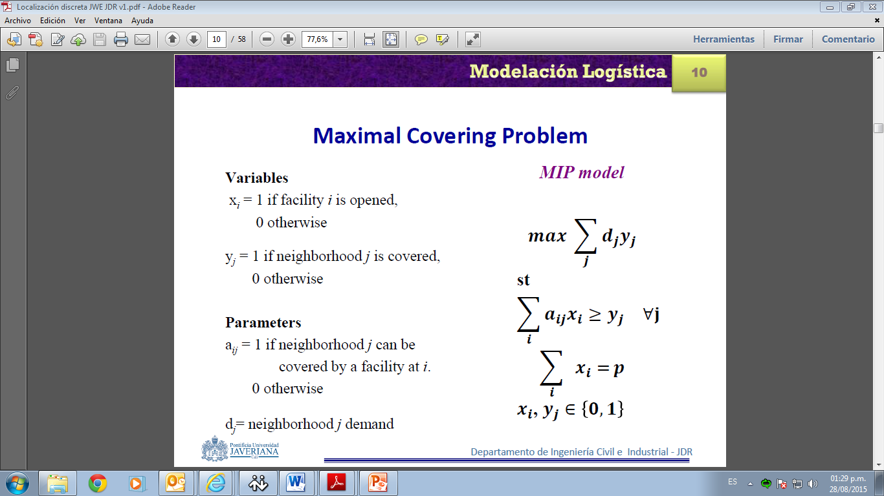
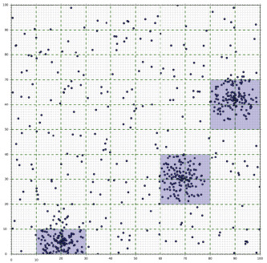
El problema de Máximo Cubrimiento
De varias alternativas identificadas previamente, cuáles p de ellas cubren la mayor cantidad de demanda?

Slide 11
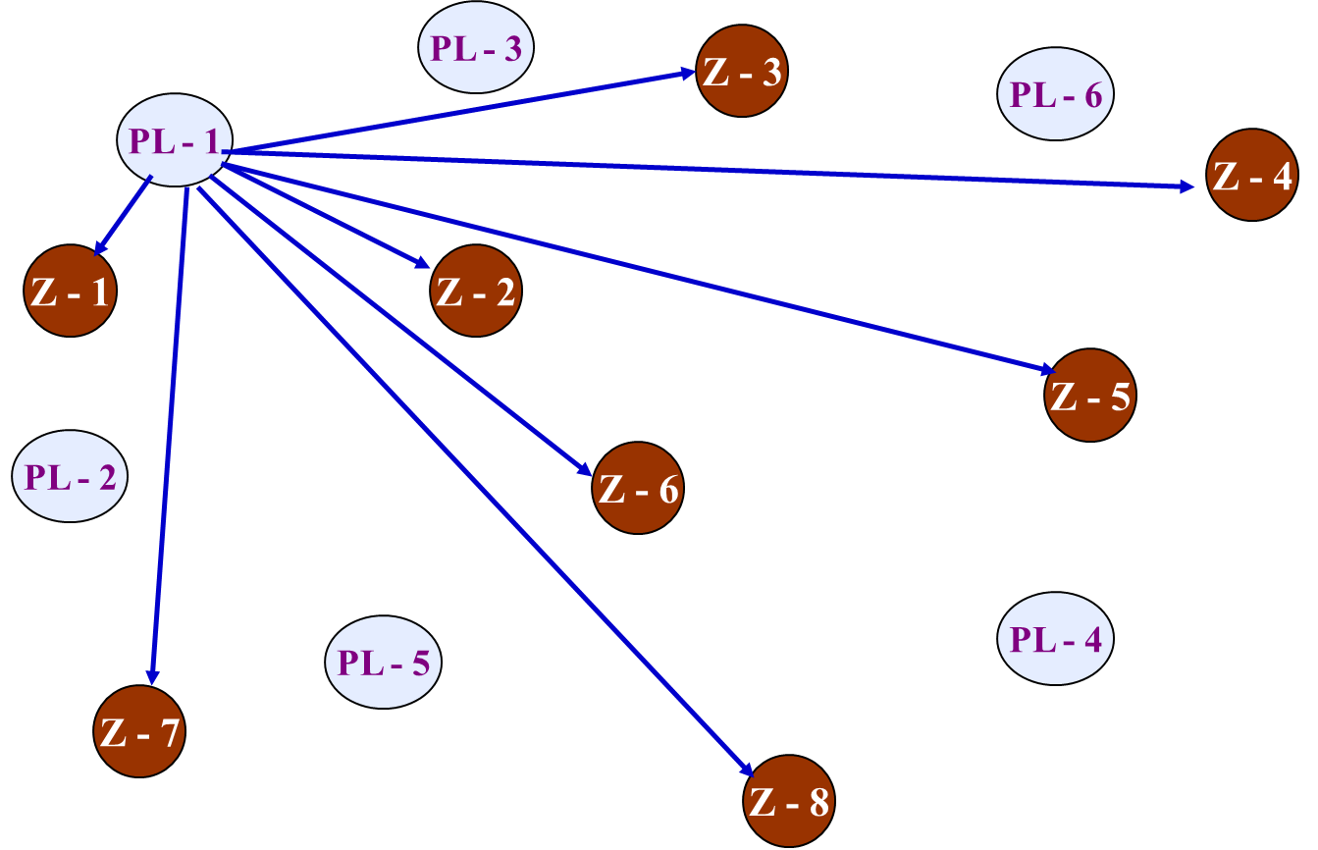
El problema de Localización de una planta
Median Model
y_{i} = 1 if plant is located at site i, 0 otherwise
x_{ij} = 1 if market j is supplied from plant site i, 0 otherwise
De varias alternativas identificadas previamente, ¿cuál de ellas debe abrirse para minimizar el costo de abastecimiento?
Sin restricciones de capacidad.

Slide 12
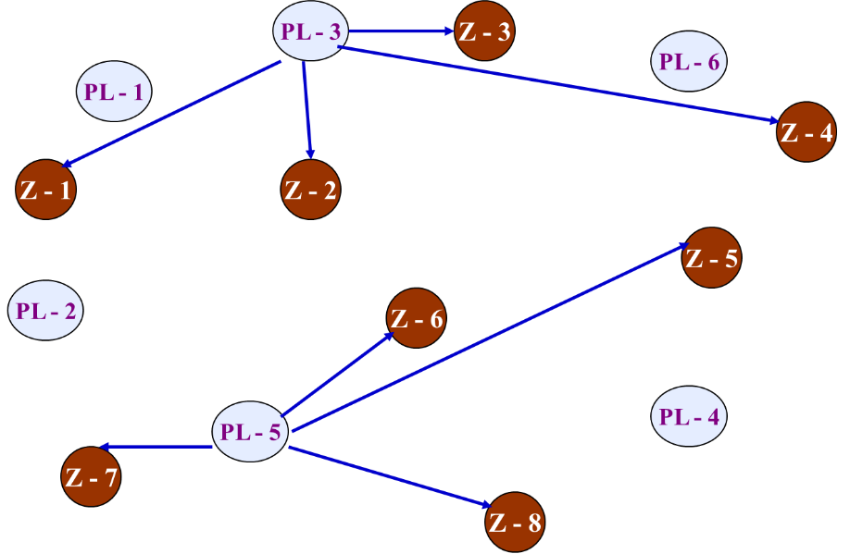
El problema de Localización con fuente única
P-Model
y_{i} = 1 if plant is located at site i, 0 otherwise
x_{ij} = 1 if market j is supplied from plant site i, 0 otherwise
De varias alternativas identificadas previamente, ¿cuáles p de ellas deben abrirse para satisfacer la demanda de abastecimiento?
Sin restricciones de capacidad.
P-median
Notes:
Está basado en programación entera.
El criterio de localización está basado en las distancias mínimas.
Los sitios de localización están restringidos a una cantidad determinada.
Es posible encontrar la localización de m instalaciones en un tiempo especifico.

Slide 13


Uncapacitated Faility Location Problem
y_{i} = 1 if plant is located at site i, 0 otherwise
x_{ij} = 1 if market j is supplied from plant site i, 0 otherwise
$$min \sum_{i}{f_{i}y_{i}}+\sum_{(i,j)}{c_{ij}d_{ij}x_{ij}}$$
st
$$\begin{matrix}\sum_{i}{x_{ij}}=1 & ∀j\end{matrix}$$
$$\begin{matrix}\sum_{i}{y_{i}}≤p & \end{matrix}$$
$$\begin{matrix}x_{ij}≤ y_{i} & ∀i,j\end{matrix}$$
$$\begin{matrix}x_{i}\text{, }y_{j}∈\left\{0,1\right\} & ∀i,j\end{matrix}$$
De varias alternativas identificadas previamente, ¿cuáles p de ellas deben abrirse para satisfacer la demanda de abastecimiento?
Se consideran costos fijos de apertura de plantas
Sin restricciones de capacidad.
Fuente única (por destino)
Notes:
Esta basado en programación entera.
El criterio de localización esta basado en los costos de transporte y costos fijos de instalaciones.
Los sitios de localización están restringidos a una cantidad determinada
Es posible encontrar la localización de m instalaciones en un tiempo especifico.

Slide 14
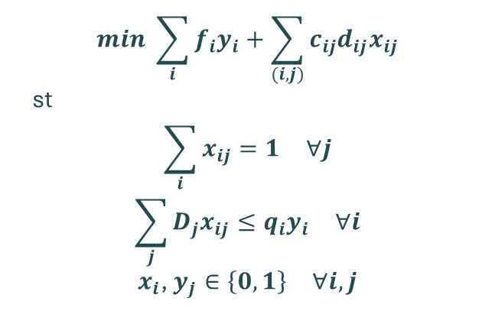
Capacitated Facility Problem
y_{i} = 1 if plant is located at site i, 0 otherwise
x_{ij} = 1 if market j is supplied from plant site i, 0 otherwise
$$min \sum_{i}{f_{i}y_{i}}+\sum_{(i,j)}{c_{ij}d_{ij}x_{ij}}$$
st
$$\begin{matrix}\sum_{i}{x_{ij}}=1 & ∀j\end{matrix}$$
$$\begin{matrix}\sum_{j}{{D_{j}x}_{ij}}≤q_{i}y_{i} & ∀i\end{matrix}$$
$$\begin{matrix}x_{i}\text{, }y_{j}∈\left\{0,1\right\} & ∀i,j\end{matrix}$$
De varias alternativas identificadas previamente, ¿cuáles de ellas deben abrirse para satisfacer la demanda de abastecimiento?
Fuente única (para cada destino)
Se consideran costos fijos de apertura de plantas
Se considera la capacidad de las plantas potenciales
No se sabe cuántas plantas se abrirán
Notes:
The number of warehouses to locate is not fixed beforehand.
If a warehouse is located at site j:
A fixed cost fi is incurred,
There is a capacity q_{i} on the amount of demand it can serve.
We now have capacity constraints on the facility and therefore a retailer will not always be assigned to its nearest warehouse.
The number of warehouses to locate is not fixed beforehand.
If a warehouse is located at site j:
A fixed cost fi is incurred,
There is a capacity q_{i} on the amount of demand it can serve.
We now have capacity constraints on the facility and therefore a retailer will not always be assigned to its nearest warehouse.
The number of warehouses to locate is not fixed beforehand.
If a warehouse is located at site j:
A fixed cost fi is incurred,
There is a capacity q_{i} on the amount of demand it can serve.
We now have capacity constraints on the facility and therefore a retailer will not always be assigned to its nearest warehouse.

Slide 15
Referencias
The Science of Better www.scienceofbetter.org/
Díaz, J y Escobar, J.W. Material de clase de Modelación Logística.
Ejercicios de:
TAHA, Handy (2010) Investigación de Operaciones Prentice Hall
WINSTON, W.L. (2005) Investigación de Operaciones McGraw Hill.
HILLIER, F.S., y LIEBERMAN, G.J. (2010) Introducción a la Investigación de Operaciones McGraw Hill.

